Slide 1

第6章 Windows高级控件

Slide 2
回顾
指定PictureBox控件的图像可以设置Image属性，也可以设置ImageLocation属性。
Timer控件可以定时引发事件，时间间隔由Interval属性指定，其单位是毫秒，当定时间隔到达时自动触发Tick事件。
ImageList控件用于存储图像资源，类似于一个图像集，当想要对其中某一图片进行操作时，只需根据图片的索引找出该图片即可。
系统托盘NotifyIcon控件中，Icon属性指定显示的图标，只支持ico格式的图片。

Slide 3
理论内容
学习树型控件TreeView的用法
学习列表视图ListView控件的用法

Slide 4

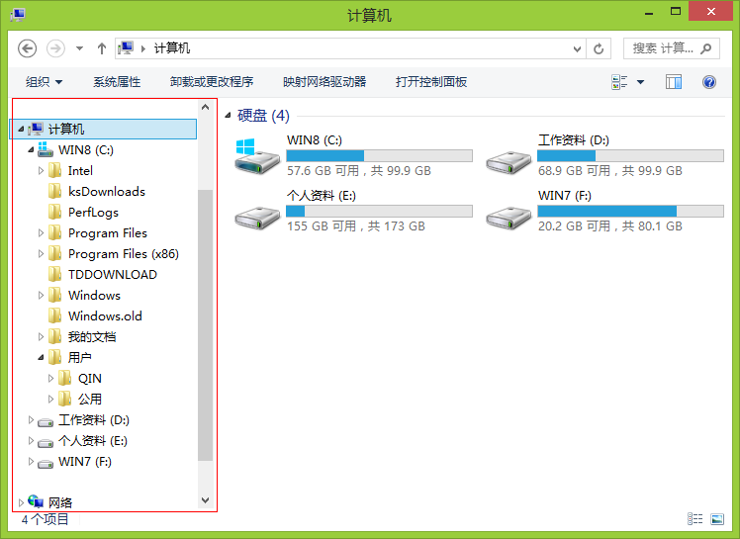
TreeView
树型控件TreeView
用于显示具有层次结构的数据
由层叠的节点（Node）分支构成，每个节点由图像和标签组成
每个TreeView控件均包含一个或多个根节点，根节点下面包含多个子节点，子节点下面还可以包含子节点。
包含子节点的节点可以展开或折叠
资源管理器中的树型控件

Slide 5
TreeView控件的常用属性
TreeView控件的常用属性
属性 | 说明
Name | 获取或设置控件的名称
Nodes | TreeView控件根节点集合
SelectedNode | 获取或设置当前TreeView控件中选定的树节点
ImageList | 获取或设置TreeView中所使用的图像集，关联ImageList控件
ImageIndex | 获取或设置树节点显示的图像在ImageList图像集中的索引
SelectedImgeIndex | 获取或设置节点被选中时显示的图像在ImageList图像集中的索引

Slide 6

TreeView控件的常用事件
TreeView控件的常用事件
事件 | 说明
AfterCollapse | 在折叠树节点后触发
AfterExpand | 在展开树节点后触发
AfterSelect | 在更改选中节点后触发
Click | 在点击TreeView控件时触发
对TreeView控件的操作，其本质是对树节点的操作。
无论是根节点，还是子节点都是TreeNode对象。

Slide 7

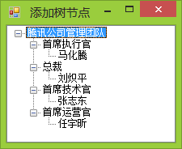

添加、删除树节点
添加、删除树节点是TreeView控件的基本操作
添加树节点有两种方式实现
在TreeNode编辑器中添加、删除树节点
通过代码添加、删除树节点
根节点
管理团队成员
使用TreeView控件展示腾讯公司管理团队信息
添加树节点，描述腾讯管理团队成员的职称和姓名
分别使用TreeNode编辑器和编写代码两种方式实现
运行效果

Slide 8
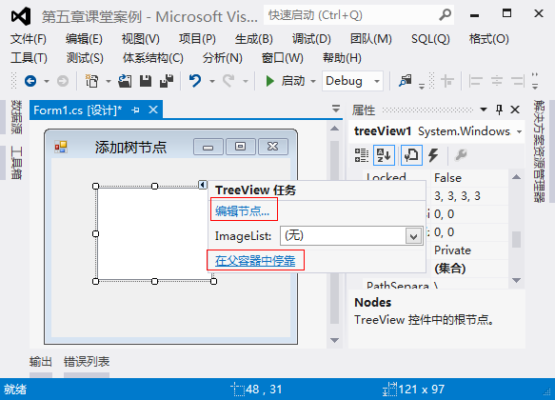
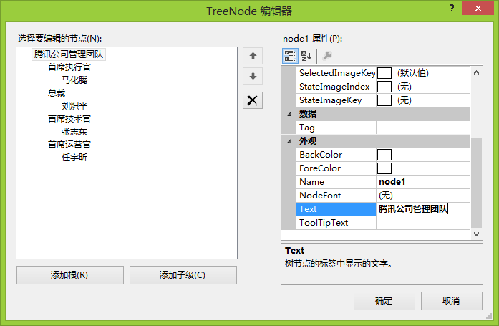
使用TreeNode编辑器添加删除树节点
实现步骤
添加窗体“TreeViewForm”，并向其中拖入TreeView控件。
选中TreeView控件，点击右上角的小三角图标，弹出快捷菜单。
点击“编辑节点”，打开“TreeNode编辑器”，按层级关系添加树节点，同时也可以删除树节点。
选中节点后，点击删除
点击，打开“TreeNode编辑器”
树节点中显示的文本
点击，使TreeView控件在窗体内填充
按层级关系添加树节点

Slide 9


通过代码添加树节点
如果TreeView中的节点需要从数据库动态加载，则如何实现？
TreeNode编辑器中只能手动添加、删除树节点
如果需要动态添加、删除树节点，必须通过编码实现
创建TreeNode树节点对象，并设置标签文本和图标
根据层级关系，将TreeNode树节点连接到对应父节点上

Slide 10
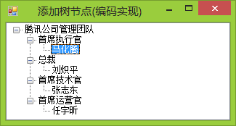
通过代码添加树节点
private void TreeViewForm1_Load(object sender, EventArgs e)
{
//创建根节点
TreeNode root = new TreeNode("腾讯公司管理团队");
//将根节点挂到TreeView控件上
this.tv_tencent.Nodes.Add(root);
//创建职称节点，并将其挂到root根节点上
TreeNode postNode1 = new TreeNode("首席执行官");
root.Nodes.Add(postNode1);
//创建人物节点，并将其挂到职称节点上
TreeNode personNode1 = new TreeNode("马化腾");
postNode1.Nodes.Add(personNode1);
//同理，逐层添加后续节点，代码略………
//展开TreeView控件上的所有节点
this.tv_tencent.ExpandAll();
}
实现步骤
创建窗体，向其中拖入TreeView控件。
设置TreeView在父容器中停靠，name属性为tv_tencent。
为窗体添加Load事件，在事件处理函数中编码添加树节点，描述腾讯公司管理团队成员的信息。
添加根节点
添加一个管理团队成员
两种方式，运行效果一致
展开所有节点

Slide 11

通过代码删除树节点
删除树节点
TreeView控件.Nodes.Remove(要删除的TreeNode节点对象);
删除“总裁”节点
//“总裁”树节点对象为postNode2
this.tv_tencent.Nodes.Remove(postNode2);

Slide 12
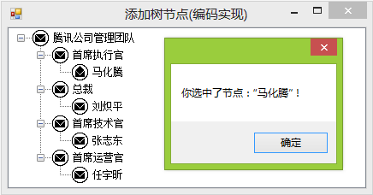
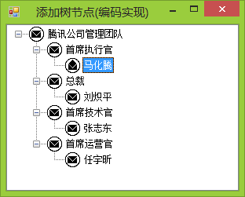
TreeView控件的常用操作
腾讯公司管理团队成员展示
使用TreeView控件层次化展示成员信息（已完成）
为TreeView控件中的节点添加图标，要求选中节点的图标与其他图标不同。
当选中某节点时，响应事件，并获取选中节点的标签文本值。
选中节点图标与其他图标不同
选中某节点，响应事件，获取选中节点的标签文本值
运行效果

Slide 13
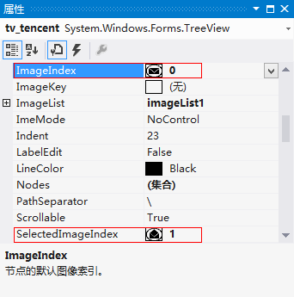
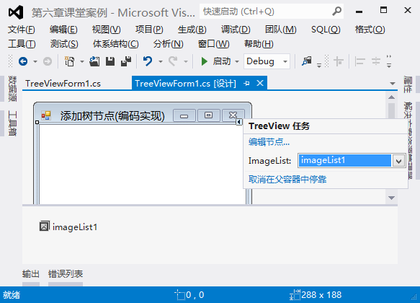
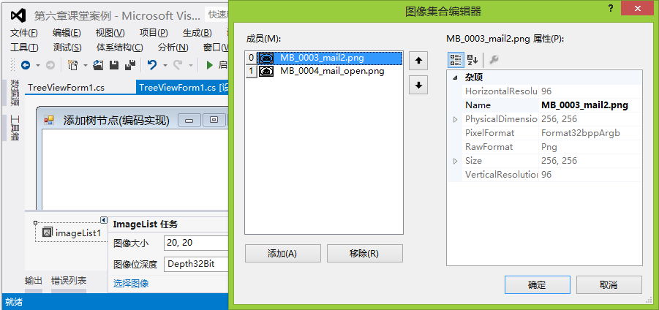
为树节点添加图标
向窗体中添加ImageList控件，用于存储图像资源
向ImageList控件中添加两张图片，
默认状态节点显示的图片
选中节点时显示的图片
将ImageList控件与TreeView控件进行关联
设置TreeView控件默认节点图标和选中节点图标
设置默认状态节点图标
添加两张图片
将ImageList控件与TreeView控件进行关联
添加ImageList控件
设置选中节点的图标
添加图标后的运行效果

Slide 14
响应事件，获取选中节点
为TreeView控件添加AfterSelect事件，节点被选中后触发。
在事件处理函数中，获取选中节点，并提示其标签文本值。
private void tv_tencent_AfterSelect(object sender, TreeViewEventArgs e)
{
//获取当前选中节点对象
TreeNode selectedNode = this.tv_tencent.SelectedNode;
//弹出提示框，显示选中节点的文本
MessageBox.Show(string.Format("你选中了节点：“{0}”！", selectedNode.Text));
}
AfterSelect事件处理函数
获取选中的节点
响应事件，获取选中节点

Slide 15
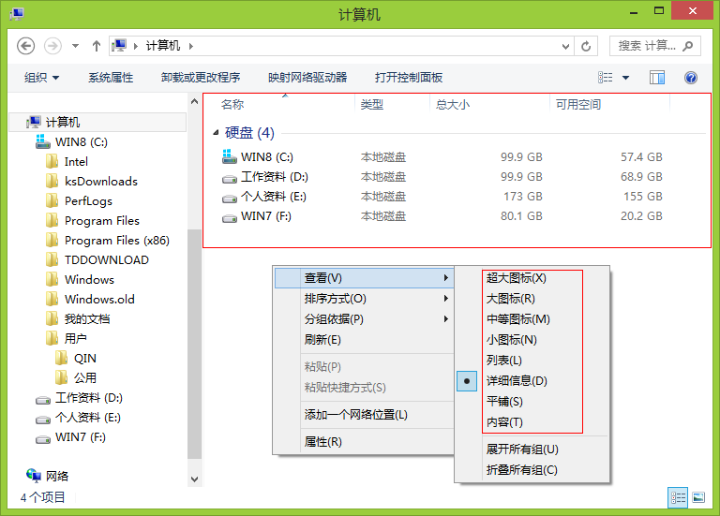
6.2 列表视图控件ListView
资源管理器中的ListView
如果需要采用多种显示视图展示数据，该如何处理？
ListView控件
ListView控件可以展示带有图标的项列表
ListView控件支持5种显示视图展示数据
支持多种显示视图

Slide 16
ListView控件的常用属性
ListView控件的常用属性
属性 | 说明
Name | 控件的名称
Items | 包含控件中所有项的集合
Columns | 控件中显示的所有列标题的集合
View | 控件的显示视图
LargeImageList | 当控件以大图标视图显示时使用的ImageList
SmallImageList | 当控件以小图标视图显示时使用的ImageList
GridLines | 在包含控件中的行和列之间是否显示网格线
MultiSelect | 是否可以选择多项
SelectedItems | 获取在控件选定的项
FullRowSelect | 单击某项是否选择其所有子项

Slide 17
ListView控件的常用事件和方法
ListView控件的常用事件
事件 | 说明
Click | 在单击ListView控件时触发
SelectedIndexChanged | 当选定项发生更改时触发
ListView控件的常用方法
方法 | 说明
Clear | 从控件中移除所有项和列，清空ListView

Slide 18
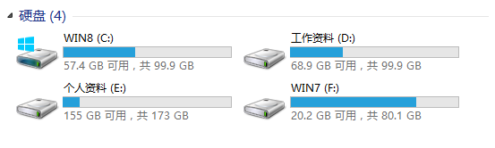
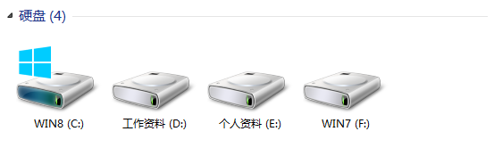
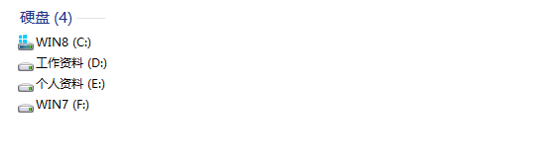
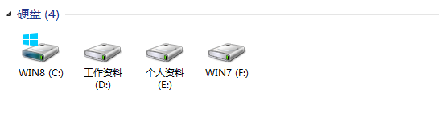
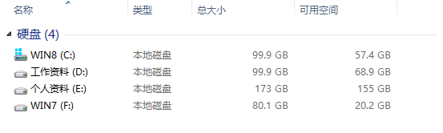
ListView控件的显示视图
ListView控件具有5种显示视图，由View属性设置
View属性的值及说明见下表
属性值 | 说明
Details | 详细视图，标准的二维表格，第一行为表头
LargeIcon（默认值） | 大图标，每一项显示为一个大图标
SmallIcon | 小图标，每一项显示为一个小图标
List | 列表，每项显示一行
Tile | 平铺，显示大图标，并在右侧显示详细信息
平铺效果
小图标效果
详细视图效果
大图标效果
列表效果

Slide 19
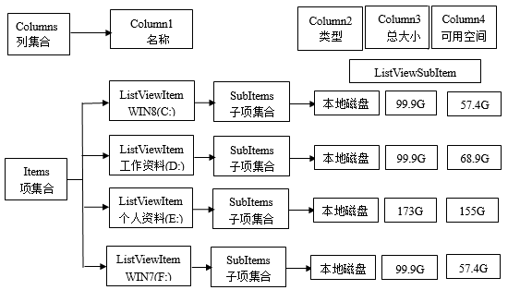
在ListView中添加删除项
ListView的结构
ListView控件可以展示多项数据，Items属性表示所有项的集合
其中每一项均为ListViewItem对象
每个ListViewItem对象中包含SubItems属性表示该项中所有子项的集合
其中每个子项均为ListViewSubItem对象
ListView结构图

Slide 20

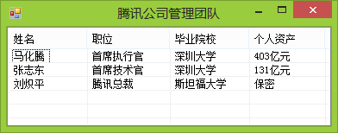
在ListView中添加删除项
向ListView中添加删除项
方法一：通过ListViewItem集合编辑器添加删除项
应用场合：添加固定不变的数据
方法二：通过编码添加删除项
应用场合：动态数据的添加
运行结果
使用ListView控件展示腾讯公司管理团队成员的信息
采用两种方法分别实现此功能

Slide 21
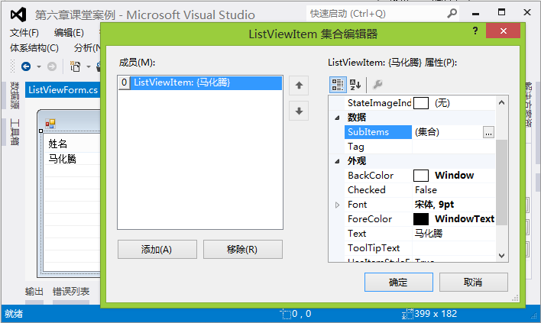
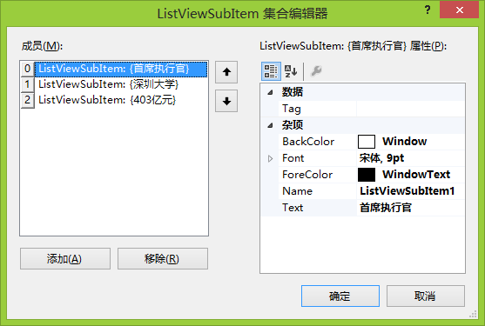
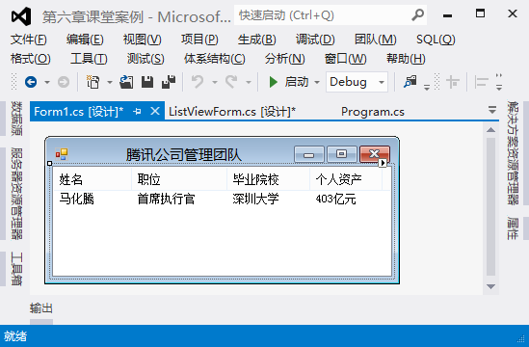
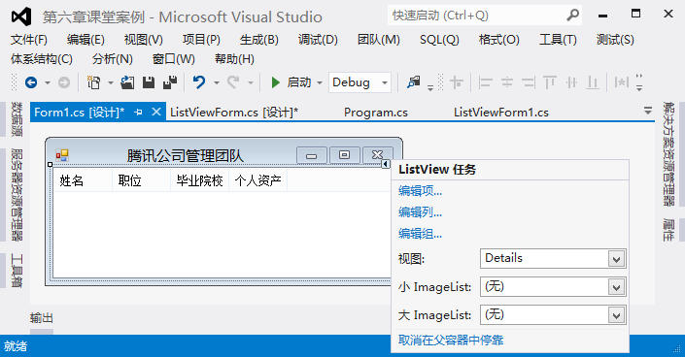
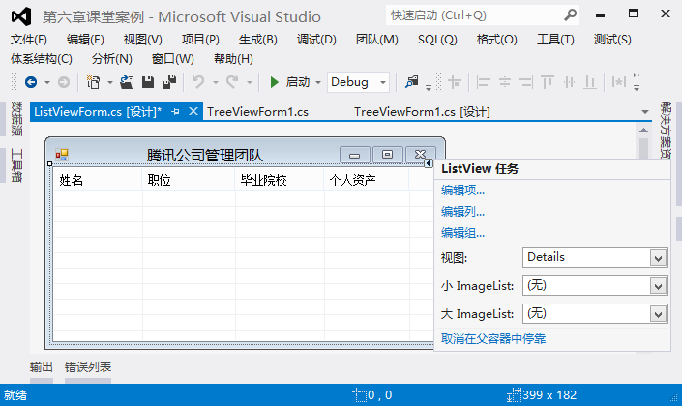
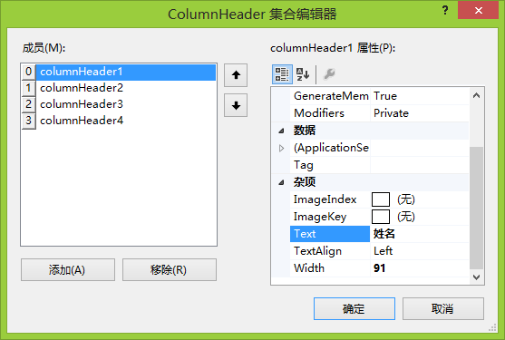
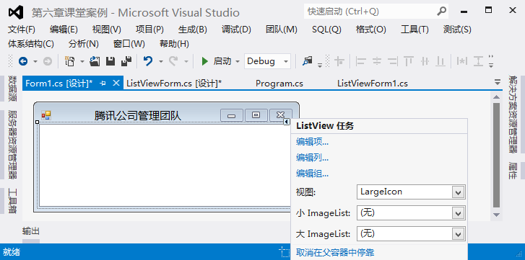
使用ListViewItem集合编辑器添加项
实现步骤
创建窗体，并向其中拖入ListView控件
设置ListView控件在父容器中停靠，Name属性为lv_tencent
向ListView控件中添加列
设置ListView控件的显示视图为Detail，此时可以看到列标题
向ListView控件中添加项
打开ListViewSubItem集合编辑器，设置后续列的文本
添加后续三列
可以看到列标题
点击，打开ListViewItem集合编辑器
设置列标题
点击，进入ColumnHanders集合编辑器
添加删除列
成功添加一项数据
同理，添加三条数据，运行效果
设置显示视图为Detail
设置第一列的文本

Slide 22
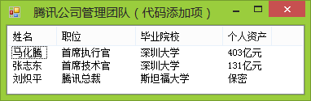
使用代码为ListView添加项
private void ListViewForm1_Load(object sender, EventArgs e)
{
//创建ListViewItem对象，并设置Text属性
ListViewItem item1 = new ListViewItem("马化腾");
//向ListViewItem对象中依次添加子项
item1.SubItems.Add("首席执行官");
item1.SubItems.Add("深圳大学");
item1.SubItems.Add("403亿元");
//向ListView控件中添加项
this.lv_tencent.Items.Add(item1);
//同理，添加另外两条数据，代码略……
}
实现步骤
创建新窗体，拖入ListView控件
设置ListView控件在父容器中停靠，Name属性为lv_tencent
为ListView控件设置列
设置显示视图为Detail
在窗体加载时，编写代码为ListView添加项
向ListView控件中添加一条数据
运行效果

Slide 23
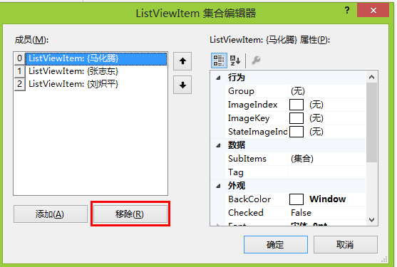
移除ListView控件中的项
在ListViewItem集合编辑器中移除项
通过代码移除ListView控件中的项
ListView对象.Items.Remove(要移除的项);
选中要移除的项，点击移除按钮

Slide 24
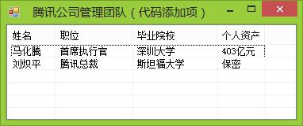
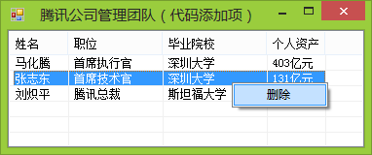
移除ListView控件中的项
//“删除”菜单项单击事件，处理函数
private void 删除ToolStripMenuItem_Click(object sender, EventArgs e)
{
//获取要删除的项（当前选中的项）
ListViewItem selectedItem = this.lv_tencent.SelectedItems[0];
//移除选中项
if (selectedItem != null)
{
this.lv_tencent.Items.Remove(selectedItem);
}
}
通过右键菜单移除ListView中的项
实现步骤
向窗体内添加右键菜单，添加“删除”菜单项
将右键菜单与ListView控件绑定
设置ListView控件的FullRowSelect属性为True，整行选中
设置ListView控件的MultiSelect属性为false，不允许多选
为“删除”菜单项添加单击事件，在事件处理函数中移除选中的项
因为ListView设置为单选，因此集合中第一个元素即为选中的项
删除成功
右键，点击删除菜单
使用代码移除ListView中的项
运行效果

Slide 25
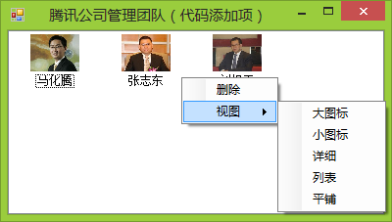
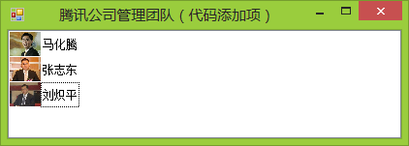
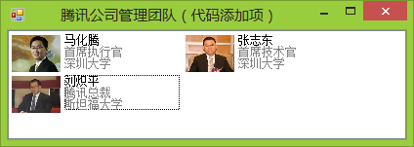
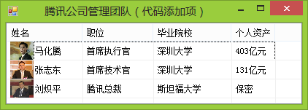
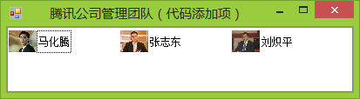
ListView视图切换
ListView控件支持多种显示视图
通过设置View属性可以切换其显示视图
添加右键菜单，切换显示视图
实现腾讯公司管理团队成员信息多视图切换效果
大图标视图
列表视图
小图标视图
平铺视图
详细视图
运行效果

Slide 26
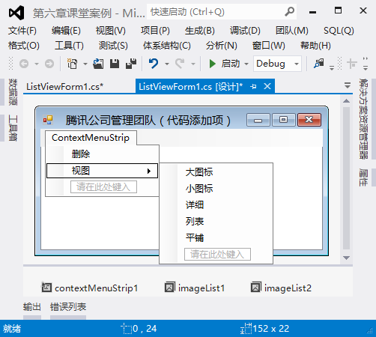
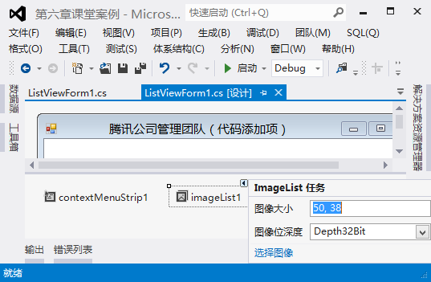
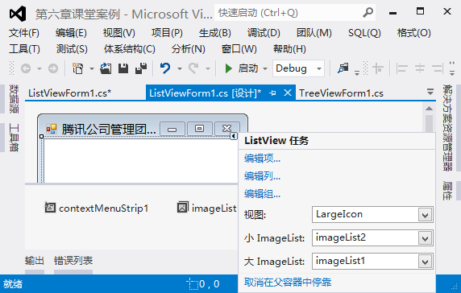
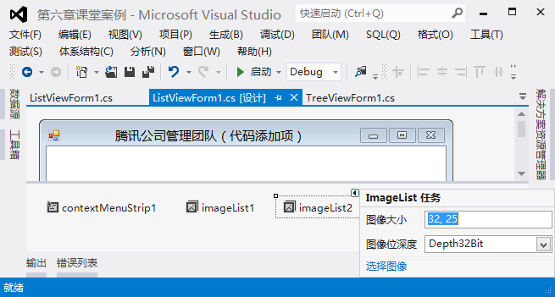
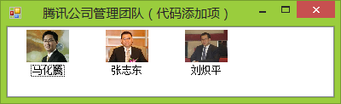
ListView视图切换
private void 大图标ToolStripMenuItem_Click(object sender, EventArgs e)
{
this.lv_tencent.View = View.LargeIcon; //设置为大图标
}
private void 小图标ToolStripMenuItem_Click(object sender, EventArgs e)
{
this.lv_tencent.View = View.SmallIcon; //设置为小图标
}
private void 详细ToolStripMenuItem_Click(object sender, EventArgs e)
{
this.lv_tencent.View = View.Details; //设置为详细视图
}
private void ListViewForm1_Load(object sender, EventArgs e)
{
//创建ListViewItem对象，并设置Text属性
ListViewItem item1 = new ListViewItem("马化腾", 0);
//向ListViewItem对象中依次添加子项
item1.SubItems.Add("首席执行官");
item1.SubItems.Add("深圳大学");
item1.SubItems.Add("403亿元");
//向ListView控件中添加项
this.lv_tencent.Items.Add(item1);
//同理，添加其他成员，代码略…
}
实现步骤
向窗体中拖入两个ImageList，用于存储大图标和小图标
将以上ImageList分别绑定到ListView的大、小ImageList
修改代码，在ListView添加项时，指定图片索引
修改ListView的View属性，更换显示视图
添加右键菜单，并添加单击事件，实现显示视图的切换效果
切换到大图标视图
修改代码，指定项的图片索引
切换到小图标视图
更改View属性，测试大图标视图
添加右键菜单，双击添加单击事件
大图标视图正常显示
绑定大小图标的ImageList控件
添加大图标ImageList控件
添加小图标ImageList控件
切换到详细视图
修改ListView控件的View属性即可切换显示视图
注意：大小图标ImageList控件中的图片顺序需要保持一致

Slide 27
总结
TreeView控件用于显示具有层次结构的数据，由层叠的节点分支构成，每个节点由图像和标签组成。
添加、删除树节点有两种方式，一种是在窗体设计器中编辑节点，另一种是通过代码添加、删除节点。
在TreeView控件中，当选中节点后触发AfterSelect事件。
ListView控件可以显示带图标的项列表，且具有多种显示视图，由属性View进行设置。
ListView控件支持大图标和小图标，分别存储于LargeImageList和SmallImageList中。

Slide 28










Title Here
Data 1
Data 2
Data 3
Data 4
Bla bla bla bla bla bla bla bla bla
Bla bla bla
Bla bla bla bla bla bla bla bla bla
Bla bla bla
Bla bla bla bla bla bla bla bla bla
Bla bla bla
Bla bla bla bla bla bla bla bla
Bla bla bla
Conclusion ..
谢谢观看
Bla bla bla bla bla bla bla bla bla
Bla bla bla
Bla bla bla bla bla bla bla bla bla
Bla bla bla
Bla bla bla bla bla bla bla bla bla
Bla bla bla
End

